Slide 1

Naná, hogy persze!
A főmondati állítmány nélküli mondatokról
Dér Csilla Ilona
Tréninghét, 2024. 10. 25.

Slide 2
Naná(,) hogy…
2188 találat az MNSz2-ben
(1) nekromance 02/02/99 16:20:20 Fraktál-lista! Ja majd elfelejtettem: naná hogy persze: vagyis én is csinálom a fraktálokat piciny alkémis vegykonyhámban
(MNSz2, #90192536,doc#986,pers_hu_ind_013,magyarországi,személyes-fórum)
(2) RÁSÓ Ez azért egy látvány ám, Rigó úr! RIGÓ Hajaj!... Egy akkora lobonc haj!? Naná, hogy! RÁSÓ Nem csak az. Hanem ha leég egy ilyen cukrászat. Az azért szép. Egy üzem... Leizzik. Sziszeg, sír, mint a hattyú...

Slide 3
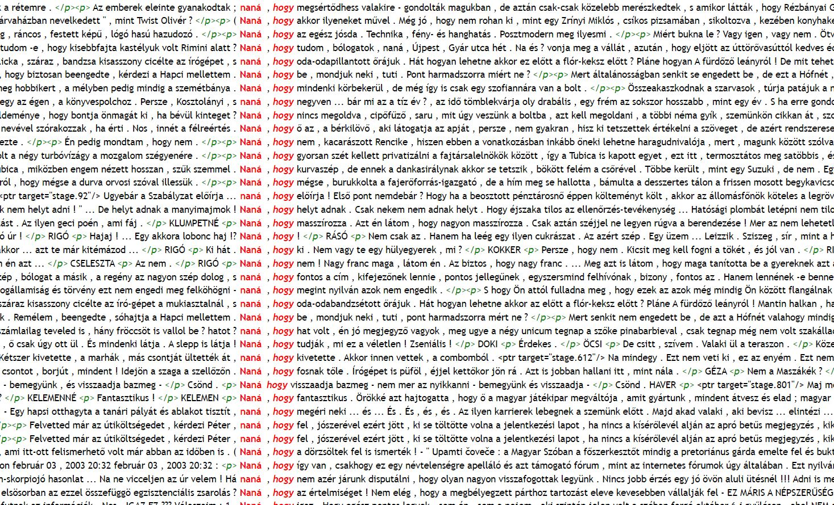
Naná(,) hogy…

Slide 4
Persze(,) hogy…
24 ezer találat az MNSz2-ben (2 elemnyi távolságra), pl.
(3) Rongyák a csoportvezetőm. Tudom, rendes ember. Persze hogy dühös; az ember nem azért kel fel hajnalban, hogy aztán ellötyögje a napot. De engem most nem tud érdekelni Rongyák nyomora. (MNSz2, szépir)
(4) Hát persze hogy élvezzük!!! (MNSz2, fórum)

Slide 5
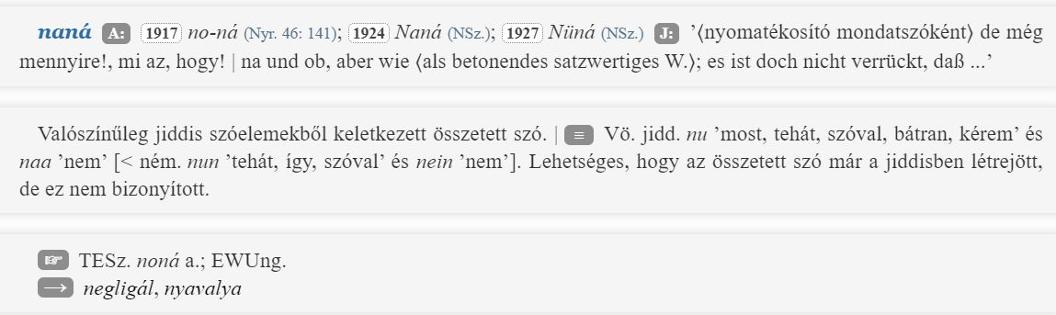
A naná etimológiája, szótári leírása

Slide 6
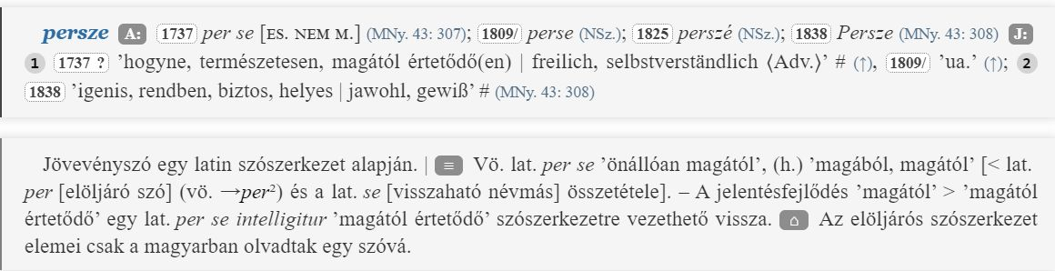
Persze (ÚESz.)

Slide 7
Szófajuk?
persze: ÉSz. mondatszó (hogy ksz nélkül: feleletben, ráhagyás stb.) és határozószó (’magától értetődően’, ’természetesen’)
„II. <Formális főmondatként, utána következő hogy kötőszóval kapcs., a főmondat és a mondat közti eredeti mondattani viszony háttérbe szorulásával; a kötőszó előtt néha kiteszik a vesszőt:> persze, hogy…: magától értődik, hogy …; nyilvánvaló, természetes, hogy …; természetesen.”

Slide 8
Szófajuk?
naná~noná (<no ná): ÉSz. mondatszó
1. <Eldöntendő kérdésre adott, magától értetődő, fölényes, nyomatékos igenlő feleletként v. megelőző állítás nyomósításaként:> naná [Nagy muri lesz?] – Noná!  Miklós: Köztünk nem lehet szó, mert ehhez túlságosan intelligensek vagyunk, erkélyjelenetről… és más egyéb nyavalygásról, mi a fene. – Elza: – No ná! (Ambrus Zoltán)
2. <Állító értelmű tagadás v. tagadó értelmű állítás színező, nyomósító bevezető szavaként:> naná (2). [Győzött a csapat?] – Noná, nem győzött!  Hát urak … felvesszük a termény-beszerzési előleget? – No ná, majd nem vesszük. (Móricz Zsigmond)
Nincs hogy kötőszós példa

Slide 9
Szófajuk?
naná~noná (<no ná): ÉSz. mondatszó
naná mondatszó (a második szótag hangsúlyosabb) (bizalmas)
1. <Eldöntendő kérdésre adott, magától értetődő, fölényes, nyomatékos igenlő feleletként v. megelőző állítás nyomósításaként:> de még mennyire! [Aztán jó muri lesz?] – Naná! [Jól fogjuk érezni magunkat!] – Naná!
2. <Állító értelmű tagadás v. tagadó értelmű állítás színező, nyomósító bevezető szavaként:> nem vagyok bolond, hogy… [felszólító móddal].  Hogy vállalom-e … Naná, nem vállalom! Hogy majd én nem vállalom, ha arról van szó, hogy dohányt kapok! (Karinthy Frigyes) Mondjuk holnap akarok találkozni [a nővel]. Erre írom: „Pupu! Holnap délután, szokott helyen” … Ugye, milyen egyszerű? Ki sejti, mit jelent ez: Pupu? És így: „szokott helyen”. Naná, majd kiírom, … Bajza utca három. (Karinthy Frigyes)
Itt sincs…

Slide 10
Miért különösek?
Nem szokványos főmondat egy partikula/módosítószó
Nem is elliptált az állítmány
Csak hasonlóak, de más szerkezet:
Jó, hogy jössz!
Szép, hogy megnézed.
Szerencse, hogy elkaptam!
Vili, hogy jössz! ’világos’

Slide 11
Redukálódott főmondatok
Haader (2001): sok ilyen elem eredetileg teljes értékű főmondat volt, tipikus grammatikalizációs út (főmondat > főmondati állítmány > partikula/mód.szó)
bizony, talán, tán, lám, hadd, vajon
módosítószók és partikulák
alárendelő összetett mondat főmondatából keletkeztek

Slide 12
Haader (2001)
a bizony módosítószóvá válása:
(5) byzon az hog halz · byzontalan az kedeg · mykoron … halz meg (HorvK. 132)
(6) Elseő hyr nylwan valo, Byzon, hogy cházár Ma zerdan. Bwdaban vagyon (1543: MNy. 80: 511)
(7) Bizon hogy ettől kisseb bvnekert, hagyhatt·ak nemicor nekiknek hogy azon mo~dot hel·en lacozzanak (BirkK. 3a; vö. lat.: Pro culpis vero aliquibus minoribus istis…)
(8) hogj kyth myh minden athya fyvyh zerelemel megj akarvnk halalnyh the felsegednek byzonj myes az the felseged keremesseth semyben megj nem zegyek (1524: KLev. 53.)
(9) byzon ygen zep azont latek (JókK. 122)
(10) Byzon mondom tynektek nem vezty el eerdemeeth (ÉrdyK. 106)
(11) De ez byzony nem ygasag (ÉrsK. 482)
(5) és (6): ’biztos dolog, tény, igaz’
(7) (8): nem állítja kétségtelenül a mellékmondati tényt, beszélői attitűdöt kezd jelölni (megerősítés), nincs utalószó (tagmondatsorrend még főm.+mm)
Többi mondat: tisztán módosítószó
UESz. „Eredetileg melléknév lehetett; névszói állítmányi értékben nyomatékosító határozószóvá vált.”

Slide 13
Természetesen, hogy…
MNSz2: nagybetűs kezdet (hogy ne előző mondat vége legyen a módosítószó):
203 db
(12) Én is mehetnék innen akármikor, csak akarnék. - És miért nem akarsz? Itt talán jobban élsz? - kérdezte Feldmann doktor nem szűnő mosollyal. - Természetesen, hogy jobban! Százszor jobban! Egymilliószor jobban! - felelte erre a lány. (MNSz2, szépir)
(13) Kactus! Természetesen, hogy függ a mennyiség az időtöl. Ha gyakran csinálja az illető, nincs elég idő termeleődni, és kifogynak a készletek. (MNsz2, fórum)

Slide 14
Valószínűleg, hogy…
MNSz2. 95 db
(14) Tudjuk jól, hogy ugye, hogy amikor nem zárt ülésről van szó, nem plenáris, tévéközvetítés, hát akkor a közönségnek való játék, a rendkívül színvonalas, de tartalmatlan deklarációknak a korszaka következik. Valószínűleg, hogy ez az átok ül most a mostani részletes vitán is. (MNSz2, hivatalos)
(15) - Azt nem hiszem, Berlusconi nyár óta ismétli, hogy ő bizony magától nem fog lemondani, ha nagyon le akarják mondatni, akkor bízzák ezt az olaszokra, vagyis az urnákból kerüljön ki a következő miniszterelnök neve. Valószínűleg, hogy ez fog történni. (MNSz2, beszélt sajtónyelv)

Slide 15
És még sokan mások, akik kevésbé lettek „híresek”…
Kontra (1990):
bizony, hogy…; bizonyára, hogy…; biztosan, hogy…;
érdekes módon, hogy…;
igenis,hogy…; kétségkívül, hogy…; köztudottan, hogy…;
nemhiába, hogy…; nem véletlenül,hogy…;
nyilván, hogy…; nyilvánvalóan, hogy…;
pontosan, hogy…; remélhetőleg, hogy…;
sajnos, hogy…; sikerült, hogy…;
szerencsére, hogy…; természetesen, hogy…;
valószínűleg,hogy

Slide 16
Sokan mások
Nemesi még hozzáteszi:
Tényleg, hogy…
Egyébként, hogy…
Nézzük meg az MNSz2-ben!
„a természetesen hogy… típusú szerkezetkialakulásának és terjedésének bonyolult nyelvrendszerbeli háttere van: kontaminációt, mondatrészek törlődését, analógiás folyamatokat tételezhetünk fel a hátterében”
Az az oka valószínűleg, hogy a vírus utálja a fokhagymát.

Slide 17
Státusuk
Kontra (1990, 1992): a magyar beszélőközösség nagy része ismeri
Elekfi (1995): kontamináció, ellipszis
Nemesi (2000): mondathatározókról (persze stb.) terjedt át határozóragos alakokra ez a minta

Slide 18
Státusuk
Kenesei (2002): a nem hogy-os változatok egy variánsa
É. Kiss (2010): nem sima variáns, a hogy-osban mindkét rész (mondathatározó, propozíció) hangsúlyos
román (újlatin) kontaktushatás a magyarban

Slide 19
É. Kiss Hill (2007) román példái alapján
A mondathatározó egy alárendelő kötőszó előtt áll:
Sigur că va veni.
biztosan hogy fog jönni
Fireste că Maria va veni.
természetesen hogy Mária fog jönni
Bineînţeles că Maria va primi banii.
nyilván hogy Mária fogja kapni a pénzt

Slide 20
É. Kiss
Grevisse francia grammatikája (1959)
Apparemment que ’nyilvánvalóan hogy’ Assurément que ’biztosan hogy’
Bien entendu que ’persze hogy’ Bien sûr que ’biztosan hogy’
Certainement que ’valóban hogy’ Heureusement que ’szerencsére hogy’
Même que ’ráadásul hogy’ Non que ’nem hogy’
Oui que ’igenis hogy’ Pour sûr que ’biztosan hogy’
Probablement que ’valószínőleg hogy’ Sans doute que ’kétségtelenül hogy’
Sûrement que ’biztosan hogy’ Voici/Voilà que ’íme hogy’
Vraisemblablement que ’valószínűleg hogy

Slide 21
Más nyelvekben
Szláv, germán nyelvekben is vannak rá példák:
Svéd: Måhända att du kan lyckas bättre?
’Perhaps (that) you can do better?’ (Beijering & Norde 2019: 90)
Holland:
misschien da’k als bob stomdronken toch binnen zal mogen:-)))
‘Maybe, as a designated driver I will nevertheless be allowed to get in dead drunk *smile*.’ (CONDIV, IRC, Brug 1)

Slide 22
Nem csak a 18. századtól adatolhatók ilyenek!
mondaanak az legenÿo̗k bizonÿauaal hog̋ zepo̗k (SándK. 24, 16. sz. első negyede)
Azertt Jo Vram Es Jo fÿam Bÿzonÿal hogÿ En Nem twdok Jmmar semmÿtt sem gondolnÿ sem chelekednÿ (TMK, Svetk. 140, 1569)
Egyenként kell a keletkezést megnézni:
Ellipszis?: bizonyával/bizonnyal/bizonyára (igaz az/az van/gondoljuk/mondom, hogy szépek)
Miért ne hathatna a bizony+hogy a fentiekre? Vö. Bizoń az, hoģ en tuͤtoͤkoͤt vizuel kereβtellek (ÚT. 5a)

Slide 23
Köszönöm szépen a figyelmet!

Slide 24
Irodalom
Beijering, Karin & Norde, Muriel 2019. Adverbial semi-insubordination constructions in Swedish: Synchrony and diachrony. In: Beijering, Karin, Kaltenböck, Gunther & Sansiñena, María Sol (eds.): Insubordination. Theoretical and empirical issues. Berlin–Boston: Mouton de Gruyter. 79–06.
Elekfi, László 1995. Strukturális magyar nyelvtan I. Mondattan. Magyar Nyelv 91: 385–401.
Haader, Lea 2001. Mikrodiakrónia és változásvizsgálat (az összetett mondatokban). Magyar Nyelvőr 125: 354–371.
Kenesei István 2002. Hányféle igazság van? Magyar Nyelv 98: 39–49.
É. Kiss, Katalin 2010. Valószínűleg, hogy román kontaktushatás. In: É Kiss Katalin, Hegedűs Attila (szerk.) Nyelvelmélet és kontaktológia. Piliscsaba: Pázmány Péter Katolikus Egyetem Elméleti Nyelvészet Tanszék; Pázmány Péter Katolikus Egyetem Magyar Nyelvészeti Tanszék. 223–237.
Kontra Miklós 1990. Természetesen, hogy nem hiba – nyelvi változás? In: Balogh L.–Kontra M. (szerk.): Élőnyelvitanulmányok. Budapest. MTA Nyelvtudományi Intézet. 76–83.
Kontra Miklós 1992. On an ongoing syntactic merger in Hungarian. In: Kenesei I.–Pléh Cs. (szerk.): Approaches toHungarian, Vol. 4. JATE. Szeged. 227–45.
Kontra, Miklós 2001. „Három a magyar igazság.” Egy mondattani változás háromféle megközelítése. Magyar Nyelv 97: 53–64.
Nemesi, Attila László 2000. A természetesen, hogy… típusú szintaktikai szerkezetekről. Magyar Nyelvőr 124: 430–442.
Van linden, An & Van de Velde, Freek, 2014. (Semi-)autonomous subordination in Dutch: Structures and semantic–pragmatic values. Journal of Pragmatics 60: 226–250.
Varga, Mónika 2024. A bizonyosság és a bizonytalanság jelölőiről a 16–18. századi regiszterekben. Jelentés és Nyelvhasználat 11 (1): 1–38.
Vaskó, Ildikó 2012. Pragmatic particles indicating expectation – The case of persze. Acta Linguistica Hungarica 59(4): 465–486.
Wiemer, Björn 2019. On illusory insubordination and semi-insubordination in Slavic: Independent infinitives, clause-initial particles and predicatives put to the test. In: Beijering, Karin, Kaltenböck, Gunther, Sansiñena, María Sol (eds.): Insubordination. Theoretical and Empirical Issues. Berlin–Boston: Mouton de Gruyter. 107–166.

